Slide 1


EMPREENDEDORISMO EM INFORMÁTICA (EMI0001)
MODELO CANVAS
Andressa Budziak Dourado Almeida
Marcela Mosca Mahl
Victor Eduardo Requia
Victor Rocha Pereira
10/10/2022

Slide 2

O nome foi escolhido pensando no publico que esta perdendo o interesse nos estudos e busca um site centralizado e descontraído para auxilia-lo nos estudos
A cor roxa está associada a criatividade, poder e sabedoria.
A cor branca está relacionada a pureza, segurança e felicidade.

Slide 3
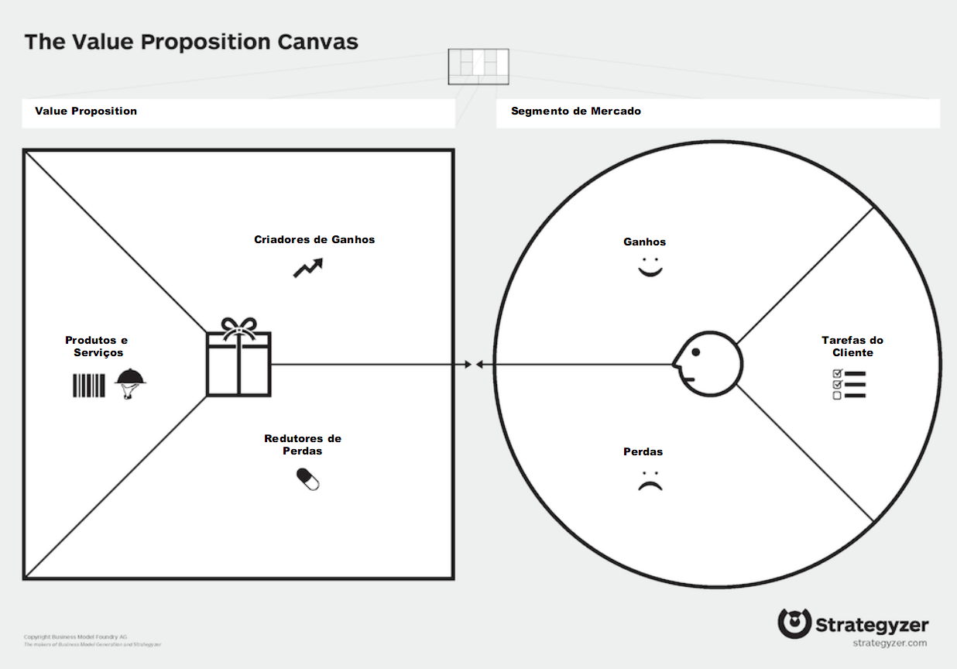
Serviço
Estudantes
Única busca para uma pesquisa avançada
Toda informação em um único lugar
Reunir artigos, vídeos, perguntas e respostas
Praticidade
Economia de tempo em pesquisa
Sugerir conteúdos para ampliar o bando de dados
Site com linguagem descontraída e com humor
para busca detalhada de conteúdos educacionais
Demora na busca de informações
Falta de praticidade
Busca de conteúdo para estudo em diversos sites
Gamificação para manter interesse do usuário
Desinteresse pelo aprendizado
Qualidade duvidosa da informação
Acesso a melhores conteúdos de maneira rápida e facil

Slide 4
CANVAS: Desestudo
Parcerias-Chave
Atividades Chave
Propostas de Valor
Relacionamento
Segmentos de Clientes
Sites de conteúdo estudantil
Ferramenta de busca
Site com modelagem criativa e humor com qualidade e centralização de conteúdo para estudos
Humor
Estudantes que possuem dificuldade nos estudos
Contador
Organização de conteúdos por tema
Descontos e brindes
Livrarias virtuais
Graduados ou Universitários que buscam artigos cientificos e materias didaticos
Recursos Chave
Canais
Cursos online
Computadores
Site
Equipe
Advogado
Mídias sociais
Investimento
Estrutura de Custos
Fontes de Receitas
Venda de estátisticas relacionado a busca de conteúdo dentro do site
Assinaturas
Desenvolvedores
Hospedagem de servidor online
Propaganda

